Slide 1

Организация системы профессионального развития как инструмент повышения эффективности предприятия.

Slide 2


Рынок труда на сегодняшний день имеет ряд проблем, которые связаны с проблемами занятости студентов в период и после завершения образовательной деятельности, квалификационных разрывов между уровнем подготовки будущих специалистов и требованиями работодателей. Остаются не решенными проблемы ускоренного трудоустройства, недостатка государственной поддержки в области занятости .

Slide 3
Кадровой службе необходимо проанализировать имеющиеся возможности и потребности и, в соответствии с поставленными целями и выделенным финансированием, дать ответы на следующие вопросы:
кого из сотрудников обучать (весь кадровый состав подразделения, только руководящий персонал или только тех из работников, кто считается перспективным);
на каких условиях проводить обучение (должны быть гарантии, что, повысив свою квалификацию, сотрудник продолжит работу в компании и возместит те затраты, которые были выделены на его обучение);

Slide 4
какой метод обучения использовать – внутренний или внешний (на рабочем месте – наставничество, ротация, инструктаж;
вне рабочего места – тренинги, кейсы, деловые игры, лекции, самостоятельное обучение);
с какой периодичностью проводить обучение (по мере необходимости, через определенный срок, эпизодически);
по какой методике производить анализ системы обучения и развития персонала, кто и как будет контролировать качество обучения.

Slide 5
В рамках решения проблемы неэффективности института занятости необходимо сформировать модель занятости на основе взаимодействия всех субъектов рынка труда.
Данная модель взаимодействия должна быть построена на автоматизированном процессе получения и обработки необходимой информации от рынка труда (работодателей) и информации от безработных, хранения анкетных данных работодателей и студентов (выпускников), обработки требований работодателей и мнений студентов (выпускников).

Slide 6
Данные подсистемы должны обеспечить:
‑ автоматизированное выявление требований работодателей к составу и уровню сформированности профессиональных характеристик студентов (выпускников);
‑ накопление и хранение данных о модели студентов (выпускников), особенностях подготовки, анкетных данных работодателей и студентов (выпускников).

Slide 7
Субъект системы взаимодействия вуза с субъектами модели | Органы управления процессами образовательной среды | Задачи
Государственные структуры | Центры занятости, органы системы независимой оценки качества профессионального образования | ‑ регулирование взаимодействия субъектов; ‑ согласование информационных потоков; ‑ создание и сопровождение функционирования системы мониторинга уровня структурного и качественного соответствия выпускников (студентов) потребностям рынка профессионального труда.
Образовательные организации | Коллегиальные органы управления образовательной организации | ‑ подготовка предложений по коррекции вариативной части образовательных программ с учетом потребностей рынка труда; ‑ верификация прогноза потребности в подготовке кадров для экономики; ‑ взаимодействие с заинтересованными сторонами (органы власти, служба занятости, работодатели, образовательные учреждения).
Субъект системы взаимодействия вуза с субъектами модели | Органы управления процессами образовательной среды | Задачи
Работодатели | Объединения работодателей, органы системы независимой оценки качества профессионального образования. | ‑ оценка потребностей региональных рынков труда; ‑ оценка качества подготовки студентов.

Slide 8
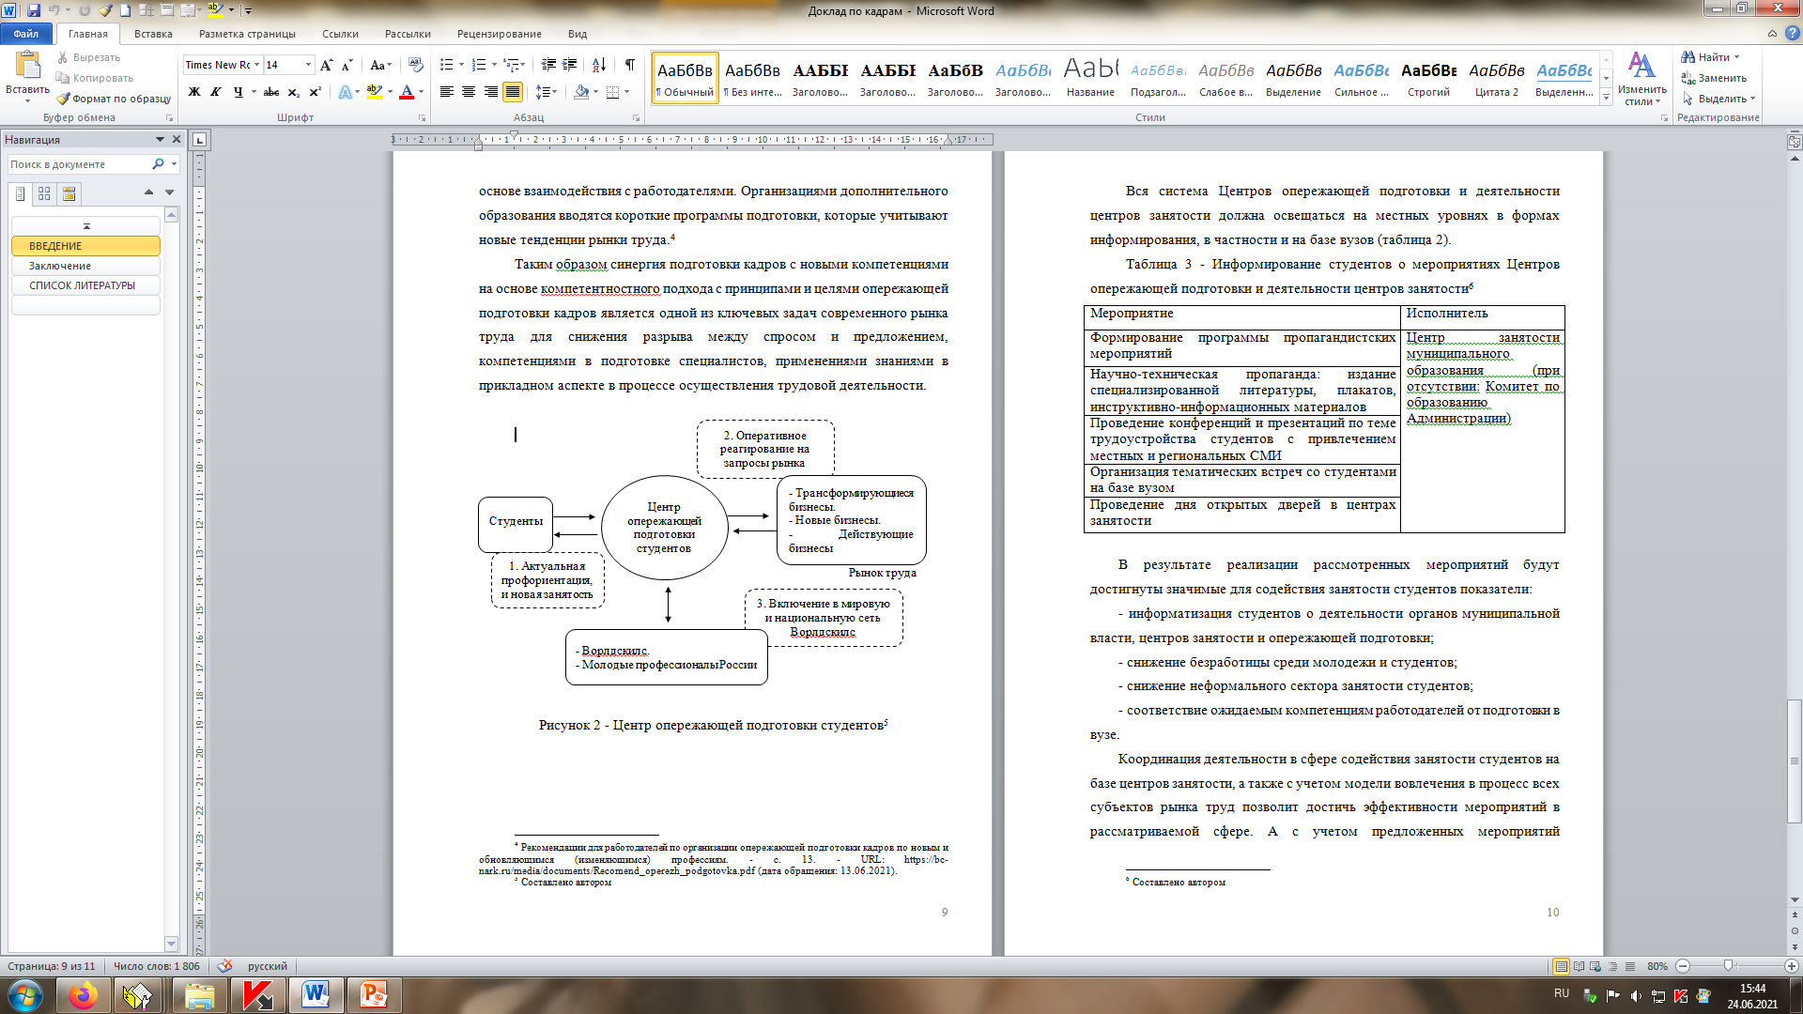

Slide 9


Slide 10

СПАСИБО ЗА ВНИМАНИЕ

